Slide 1

Gestione dell’Ipercolesterolemia in Prevenzione Secondaria: Stato dell’Arte
FRANCESCO ANGELICO
Sapienza Università, Roma
Società Italiana per lo Studio dell’Aterosclerosi
Roma, 21/11/2018

Slide 2
L’ipotesi LDL dell’arteriosclerosi
Il colesterolo LDL è un importante fattore causale per lo sviluppo dell’arteriosclerosi.
La prevenzione primaria e soprattutto secondaria degli eventi coronarici ottenute attraverso la riduzione del C-LDL rappresenta uno dei più importanti progressi della medicina nel corso degli ultimi 50 anni.
I risultati dei grandi trials con statine hanno dimostrato in modo convincente che i livelli del C-LDL sono legati al rischio cardiovascolare in modo dose-dipendente (the lower, the better).
La riduzione del C-LDL di 39 mg/dL (1 mmol/L) corrisponde ad un calo del rischio relativo di eventi cardiovascolari del 10% al primo anno, del 16% al secondo anno e del 20% dopo tre anni di trattamento.
Le Linee-guida indicano che la riduzione del colesterolo-LDL deve costituire il primo obiettivo delle strategie di prevenzione cardiovascolare primaria e secondaria.
Disponiamo di terapie molto efficaci per ridurre il C-LDL (statine, ezetimibe, inibitori PCSK9).

Slide 4
Questioni cliniche pratiche nella gestione della dislipidemia in prevenzione secondaria
E’ utile misurare anche HDL-C, TG, non-HDL-C e apoB in aggiunta al colesterolo totale e LDL-C?
Quando è opportuno misurare il profilo lipidico in paziente con sindrome coronarica acuta?
E’ utile fare una diagnosi accurata della dislipidemia?
Quali criteri occorre seguire per la scelta delle statine?
Quando ed in quali pazienti pensare ad una terapia ipolipemizzante di associazione?
Come occorre eseguire il monitoraggio della terapia
Come trattare i pazienti che mostrano intolleranza alle statine per la presenza di miopatia?
È opportuno utilizzare le statine in pazienti che presentano comorbilità
Prevenzione cardiovascolare secondaria dopo sindrome coronarica acuta nella pratica clinica
Documento di Consenso delle Società Scientifiche di Medicina Cardiovascolare e Medicina Interna della Regione Lazio
F. Colivicchi et al. G Ital Cardiol Vol 11 Suppl 4 al n 5 2010

Slide 5
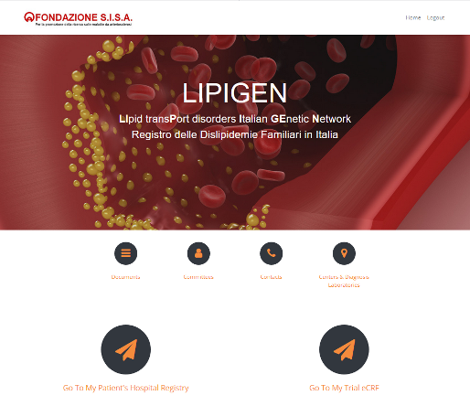
L’ipercolesterolemia familiare è la dislipidemia con la più alta mortalità cardiovascolare. La presenza della patologia incrementa di almeno 10 volte il rischio di infarto miocardico. In assenza di trattamento, il 15-20% degli uomini ha un infarto entro i 40 anni e questa percentuale raggiunge l'80-85% a 65 anni; per le donne la situazione è analoga, solo con un ritardo di circa 10 anni.

Slide 7


Slide 8
Recommendations for treatment goals for LDL-cholesterol
70 mg/dl
100 mg/dl
130 mg/dl

Slide 10

Circulation, 2018 by the American Heart Association

Slide 11
Top 10 Take-Home Messages to Reduce Risk of Atherosclerotic Cardiovascular Disease Through Cholesterol Management
In patients with clinical ASCVD, reduce low-density lipoprotein cholesterol (LDL-C) with high intensity statin therapy or maximally tolerated statin therapy. The more LDL-C is reduced on statin therapy, the greater will be subsequent risk reduction. Use a maximally tolerated statin to lower LDLC levels by ≥50%.
In very high-risk ASCVD, use a LDL-C threshold of 70 mg/dL to consider addition of non-statins to statin therapy. In patients at very high risk whose LDL-C level remains ≥70 mg/dL on maximally tolerated statin and ezetimibe therapy, adding a PCSK9 inhibitor is reasonable.
Grundy SM, et al. 2018 Cholesterol Clinical Practice Guidelines.
2018 AHA/ACC/AACVPR/AAPA/ABC/ACPM/ADA/AGS/APhA/ASPC/NLA/PCNA Guideline on the Management of Blood Cholesterol

Slide 12
Grundy SM, et al. 2018 Cholesterol Clinical Practice Guidelines.
2018 AHA/ACC/AACVPR/AAPA/ABC/ACPM/ADA/AGS/APhA/ASPC/NLA/PCNA Guideline on the Management of Blood Cholesterol

Slide 13
Grundy SM, et al. 2018 Cholesterol Clinical Practice Guidelines.
2018 AHA/ACC/AACVPR/AAPA/ABC/ACPM/ADA/AGS/APhA/ASPC/NLA/PCNA Guideline on the Management of Blood Cholesterol

Slide 14
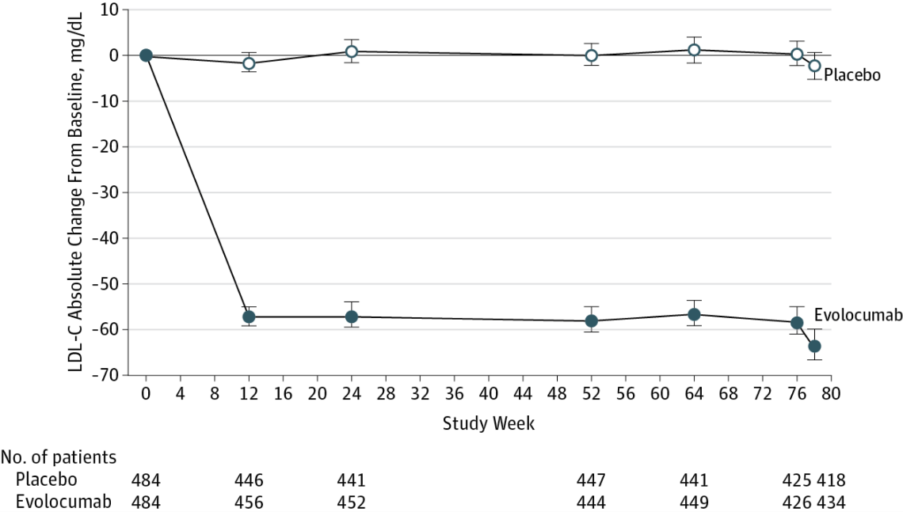

Effect of Evolocumab on Progression of Coronary Disease in Statin-Treated Patients. The GLAGOV Randomized Clinical Trial. JAMA. 2016;316(22):2373-2384. doi:10.1001/jama.2016.16951
LDL-C = 93.0 mg/dl
Variazione percentuale dell’ateroma coronarico dopo 78 settimane di terapia
LDL-C = 36.6 mg/dl
P < 0.001*
P = NS*
Change in % atheroma volume (%)
Group differences: -1.0% (-1.8 to -0.64); P < 0.001
Nicholls SJ, et al. JAMA. [published online ahead of print November 15, 2016]. doi: 10.1001/jama.2016.16951.
Notes:
Nicholls SJ, et al. JAMA. 2016:
E7-A-1 (Table 3)

Slide 15
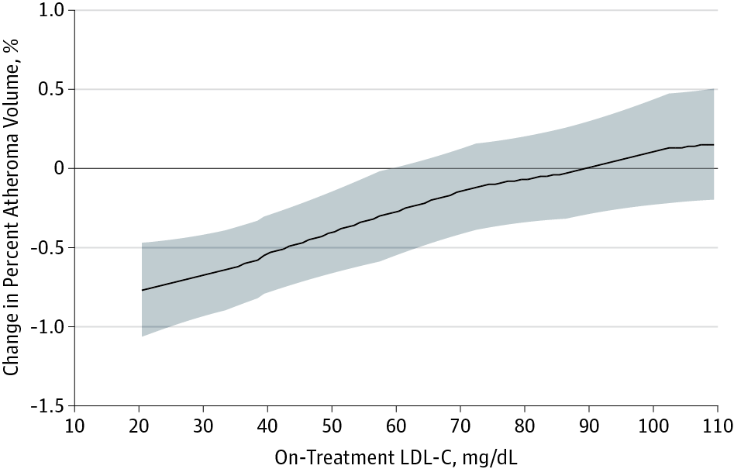
Il colesterolo LDL è un fattore causale per lo sviluppo dell’arteriosclerosi
THE LOWER,
THE BETTER
Effect of Evelocumab on progression of coronary disease in statin-treated patients. The GLAGOV randomized clinical trial. JAMA. 2016;316(22):2373-2384

Slide 16
Prevenzione primaria: 50% di sospensione della terapia a 120 giorni
Prevenzione secondaria: 50 % di sospensione della terapia a 210 giorni
Aderenza e persistenza alla terapia con ipolipemizzanti in relazione agli esiti clinici in una popolazione in prevenzione cardiovascolare nella Regione Friuli Venezia Giulia. G Ital Cardiol 2010; 11 (2 Suppl 2): 85S-91S

Slide 17
Studio su 3.369 pazienti ricoverati per IMA in 10 ospedali Italiani
28,5% non erano stati trattati adeguatamente con statine durante il ricovero
36,2% non avevano ricevuto una prescrizione di statine alla dimissione
57.6% non era trattato con statine a due anni dalla dimissione

Slide 20
Jackevicious D. et al. al. Adherence with statin therapy in elderly patients with and without acute coronary syndromes. JAMA 2002

Slide 21
Adherence to High-Intensity Statins Following a Myocardial Infarction Hospitalization Among Medicare Beneficiaries
JAMA Cardiol. 2017 Aug; 2(8): 890–895

Slide 22
Le cause di non-aderenza alla terapia della ipercolesterolemia sono complesse e possono dipendere
dal paziente
dal medico
dal Sistema sanitario

Slide 23
Lansberg P et al. Nonadherence to statins: individualized intervention strategies outside the pill box. Vascular Health and Risk Management 2018:14 91–102.

Slide 24
Come aumentare l’aderenza del paziente alla terapia dell’ipercolesterolemia in prevenzione secondaria?
Dedicare più tempo alla discussione dei benefici della terapia
Fornire più dettagliate informazioni sui motivi dell’importanza della terapia continuativa
Spiegare i rischi della sospensione della terapia
Rassicurare in relazione alla possibile comparsa di effetti collaterali

Slide 25
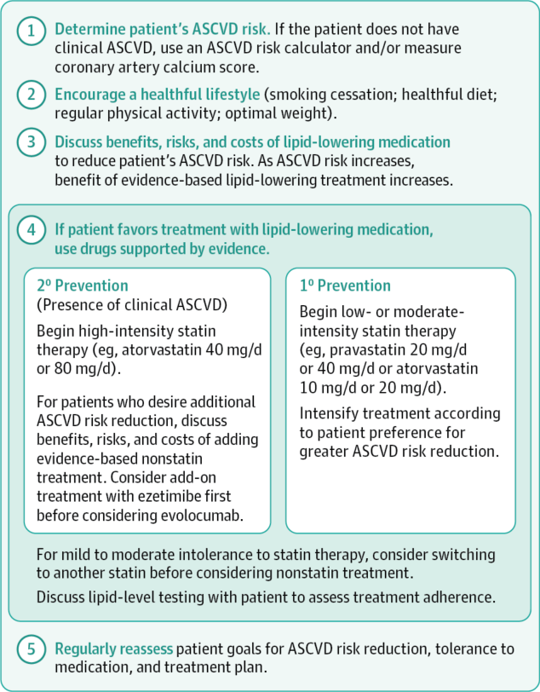


From: Treatment of Cholesterol in 2017
JAMA. Published online July 24, 2017. doi:10.1001/jama.2017.6753

Slide 26
L’Organizzazione Mondiale della Sanità afferma:
La scarsa aderenza alle terapie croniche compromette gravemente l’efficacia del trattamento caratterizzandosi come un elemento critico per la salute della popolazione sia dal punto di vista della qualità di vita che dell’economia sanitaria.
Aumentare l’aderenza terapeutica può avere un impatto sulla salute della popolazione molto maggiore di ogni miglioramento di specifici trattamenti terapeutici

